Slide 1
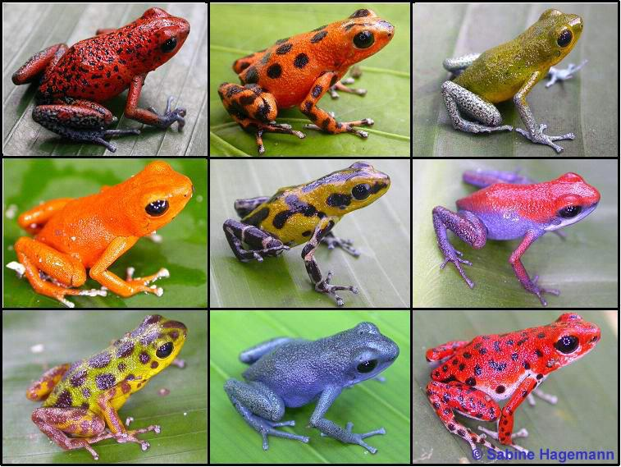
Ranas punta de flecha.

Slide 2
Ranas punta de flecha.
Estas diminutas ranas, reciben este nombre porque numerosas tribus las utilizaban y utilizan para impregnar las puntas de sus flechas para cazar con el veneno de su piel, altamente tóxico.
Habitan en las selvas tropicales y se conocen más de 100 especies diferentes.

Slide 3
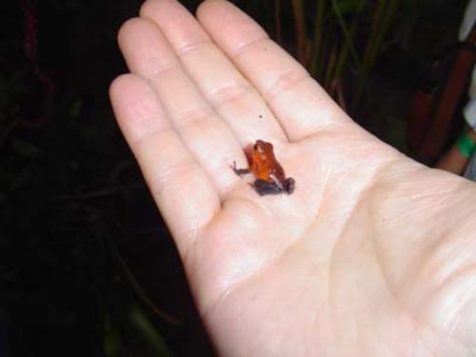

Slide 4
Ranas punta de flecha.
Su veneno suele ser una toxina (batraciotoxina) que tienen en la piel, y que consiguen, según la teoría más apoyada, al comer algunos insectos que la poseen, especialmente un escarabajo (Melyridae choresine).
Sus colores vistosos alertan de que son venenosas y tienen pocos depredadores. Solo se conocen 2 especies de pájaros que se las comen y una serpiente (Leimadophis epinephelus) que también es inmune a su veneno.

Slide 5
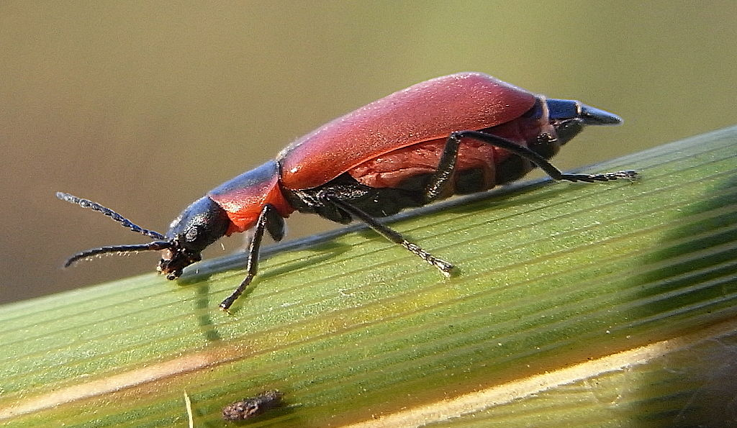

Slide 6
Ranas punta de flecha.
Son de hábitos diurnos. Algunas son capaces de matar a una persona y entre ellas se encuentra uno de los animales más venenosos del planeta, la ranita Phyllobates terribilis, cuyo veneno es tan potente que 1 sólo gramo puede matar a más de 1,500.

Slide 7
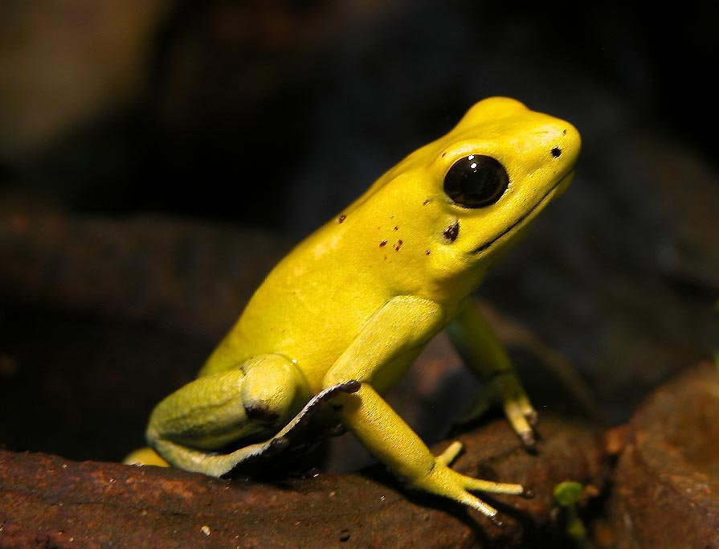

Slide 8
Ranas punta de flecha.
Tienen una distribución neotropical que va de Nicaragua a Bolivia, incluyendo la mayor parte del norte de Sudamérica y algunas islas caribeñas.
Habitan ecosistemas muy diversos: bosques de nubes, selvas tropicales de tierras bajas, bosques andinos xerofíticos, etc. Su rango altitudinal va de los 300 a los 2,000 m.
La diversidad de especies es mayor en Panamá y Costa Rica, el Chocó colombiano, los Andes colombianos y el piedemonte andino oriental de Ecuador y Perú.

Slide 9
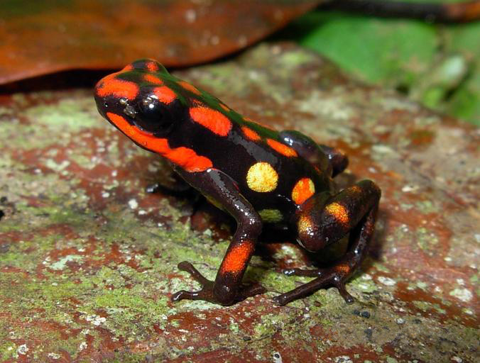

Slide 10
Ranas punta de flecha.
Estas ranas son de hábitos diurnos, y tienen una dieta basada en pequeños artrópodos, que varía mucho entre especies, mientras que algunas son especialistas, otras muchas son generalistas.
Muestran un comportamiento, complejo especialmente en lo reproductivo; son especies territoriales y la mayoría suelen exhibir un cuidado parental grande hacia sus huevos y renacuajos.

Slide 11
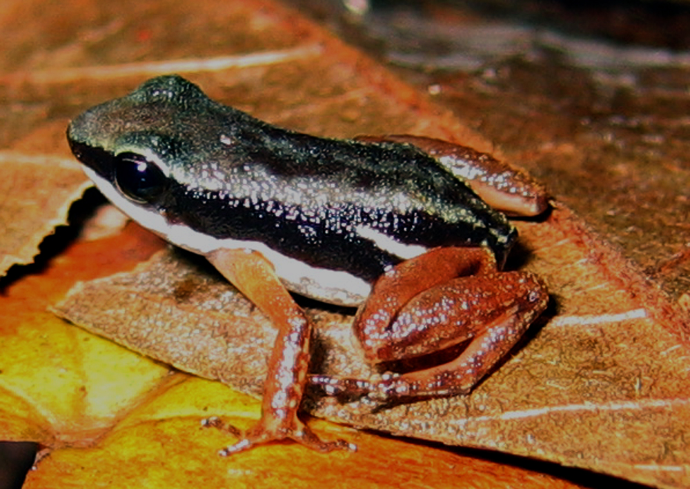

Slide 12
Ranas punta de flecha.
A diferencia de la mayoría de los batracios, que suelen abandonar a su prole, estas ranas acostumbran cuidar dedicadamente de los huevos y posteriormente de los renacuajos.
Esto es hasta que están en posición de defenderse por si mismos, muchas veces hasta que han completado su metamorfosis y son individuos adultos en etapa juvenil.

Slide 13
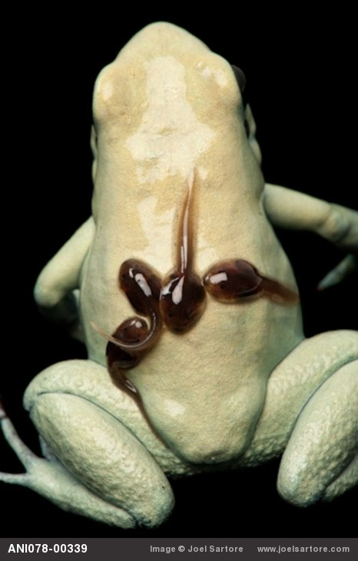
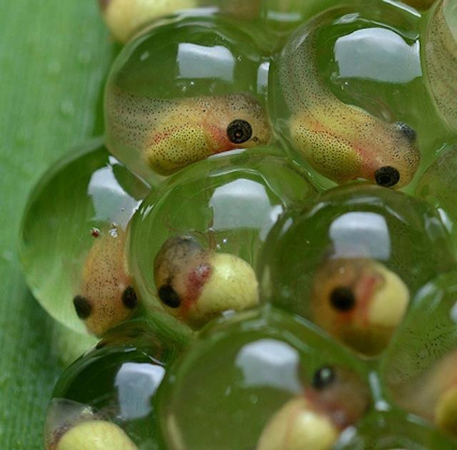

Slide 14
Ranas punta de flecha.
Como parece lógico se ha considerado que los fenotipos con un patrón más llamativo y visible van junto a mayor toxicidad, como se ha demostrado para Oophaga pumilio, pero en contra de esta lógica por ejemplo en O. granulifera se vio que ocurría justo lo contrario, los fenotipos con patrones más apagados tenían mayores niveles de toxicidad.
Aunque no está claro, los mecanismos que están detrás de esto podrían ser la disponibilidad de presas, o la dieta entre distintas zonas.

Slide 15
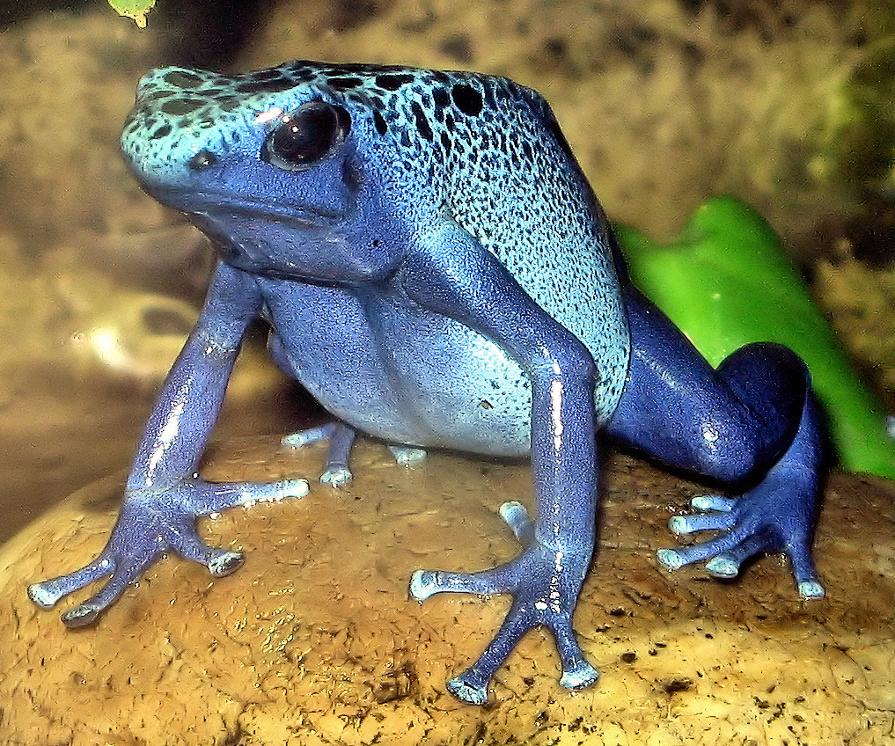

Slide 16
Ranas punta de flecha.
Se había considerado que el aposematismo en Dendrobatidae tenía un único origen evolutivo, ya que los compuestos bioquímicos tóxicos como rasgo son difíciles de elaborar y poco probables de que se den en la evolución, siguiendo así un criterio de máxima parsimonia.
Pero los últimos estudios filogenéticos que incluyen caracteres moleculares parecen demostrar que el aposematismo en Dendrobatidae tiene múltiples orígenes, en un proceso de convergencia evolutiva que se desarrolló de manera independiente.

Slide 17
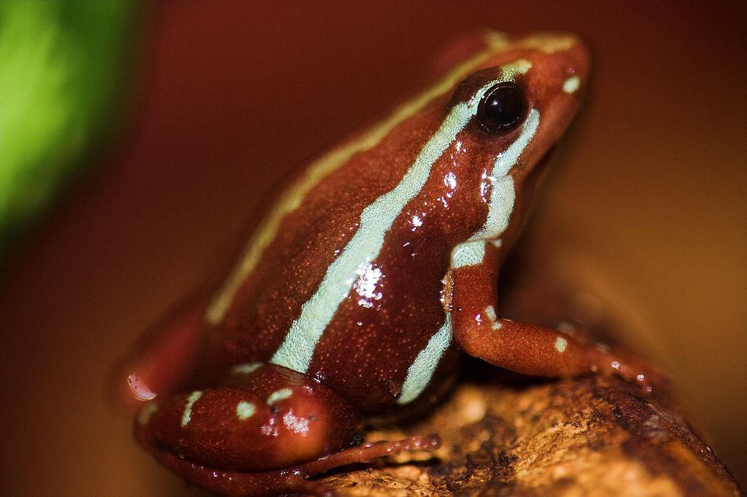

Slide 18
Ranas punta de flecha.
Se tiende a considerar que la coloración aposemática está controlada y direccionada por la selección por depredación ya que son ellos, los predadores, los que se encargan de mantener el fenotipo con la señal más efectiva.
Pero en el caso deOophaga pumilio se ha visto que entra en juego la selección sexual, las hembras eligen a los machos con una coloración más brillante, generando un leve dimorfismo sexual.
La coloración aposemática también influye en este caso en el comportamiento territorial entre machos.

Slide 19
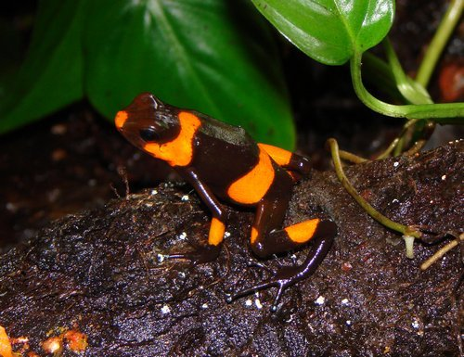

Slide 20
Hipólito Jaime Espinosa Espinosa 2014.
Gracias.

